Slide 1
TRABALHO SOBRE FERRAMENTAS DE PLANEJAMENTO E CONTROLE
Realize uma pesquisa na internet e apresente 02 ferramentas de gestão de projeto (uma gratuita e uma paga) com as funções de: planejamento, controle, comunicação, conflito, inspeção e revisão de projetos.

Slide 2

FERRAMENTAS DE CONTROLE
ESCOLHIDA
Sistema de controle de versão de arquivos
desenvolvido inicialmente por Linus Torvalds.

Slide 3
https://git-scm.com
O GIT pode ser baixado nas versões Windows, Mac e através do comando: sudo apt-get install git para plataformas Linux/Debian

Slide 4
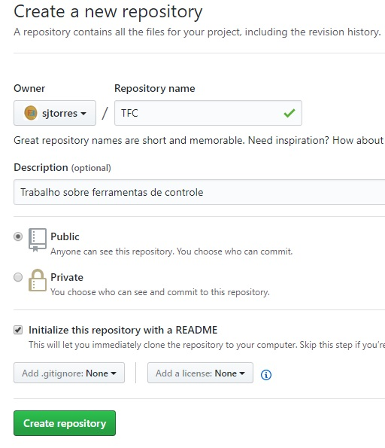
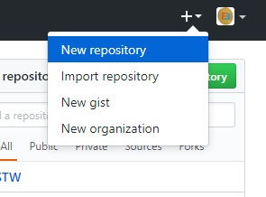
GITHUB
CRIANDO REPOSITÓRIO
https://github.com/

Slide 5
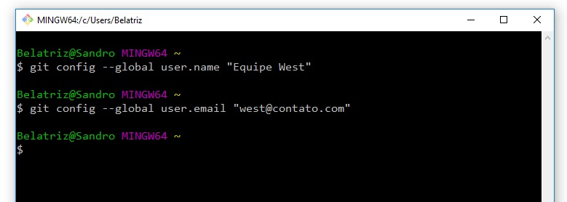
TERMINAL – PRIMEIROS PASSOS
git config --global user.name "equipe west"
git config --global user.email west@contato.com

Slide 6
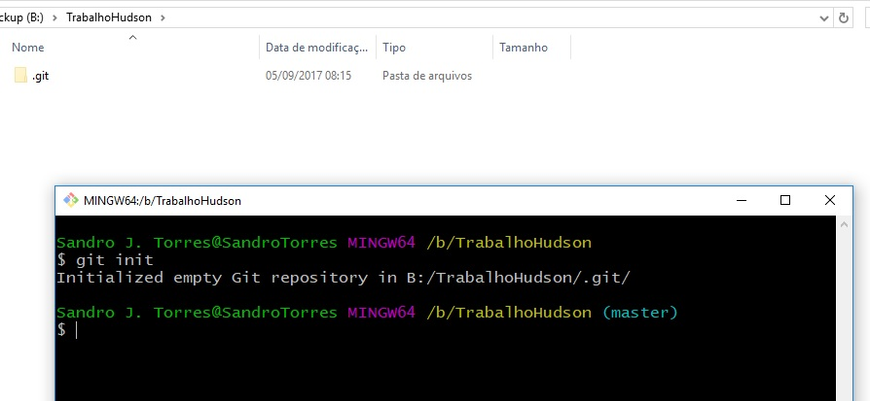
TERMINAL – PRIMEIROS PASSOS
$ git init

Slide 7
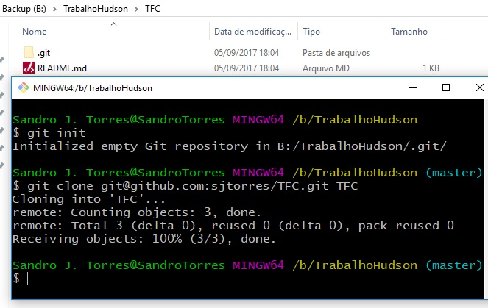
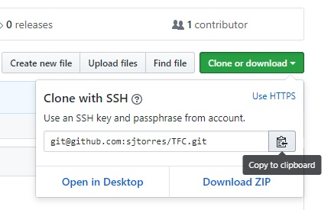
GITHUB - CLONANDO REPOSITÓRIO
$ git clone URL nome/diretório

Slide 8
BIBLIOGRAFIA
https://git-scm.com/book/pt-br/v1/Primeiros-passos-Sobre-Controle-de-Vers%C3%A3o
https://tableless.com.br/tudo-que-voce-queria-saber-sobre-git-e-github-mas-tinha-vergonha-de-perguntar/

